Slide 1
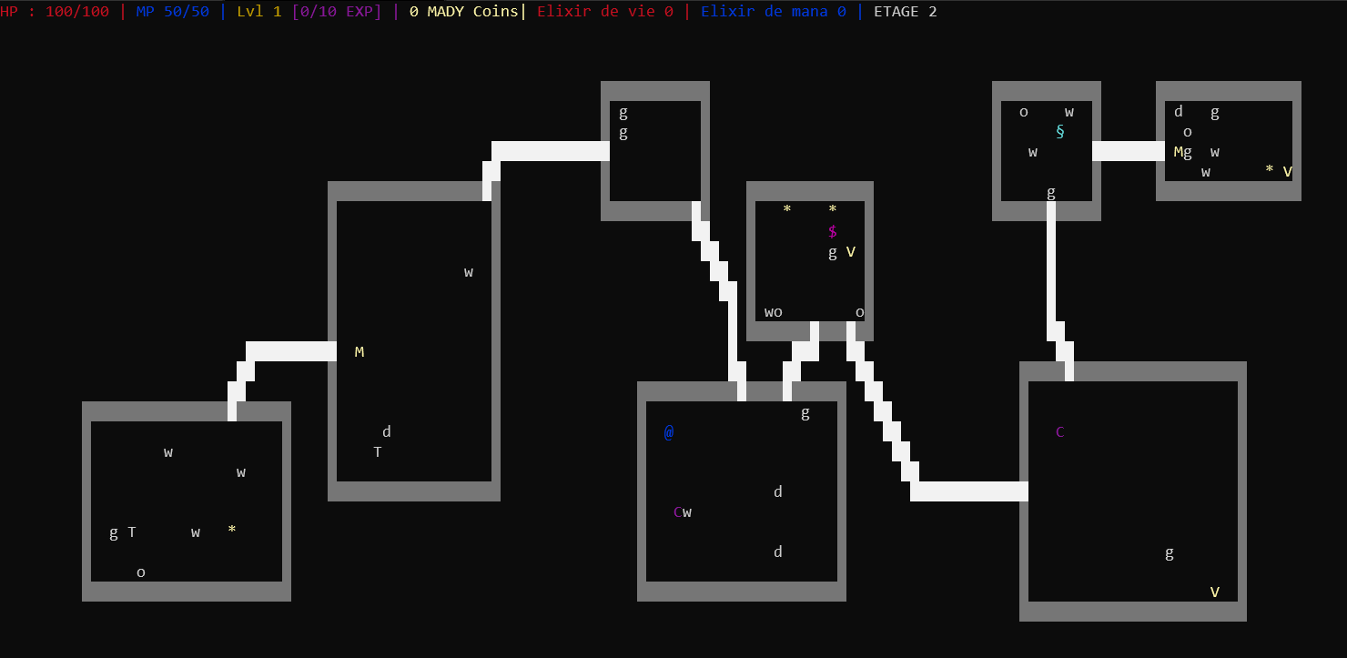
ROGUE LIKE Réalisé par : Dylann Batisse Margaux Schmied Yann Brault Antoine Cousson
TERD

Slide 2
Introduction

Slide 3
Fonctionnalités

Slide 4
Génération d’étage
• Type de case
Map
Salle
Chemin
Portail
shop
•Salle
•Chemin
Implémentation d’A*
Un chemin nous tp d’un bout à l’autre
• Portail
Une fois utilisé le portail disparait

Slide 5
Génération d’étage
Légendes
g g : Gobelin
o o : Orc
T T : Troll
w w: Witch
B B : Boss
d d : Dark druid
M V : Potions
@ : Joueur
$ : Shop
C : Coffre
* : MADY Coin
§ : Portail
c : Coffre d’Elixirs

Slide 6
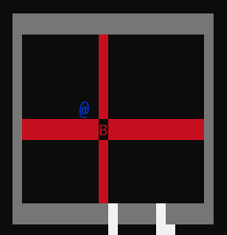
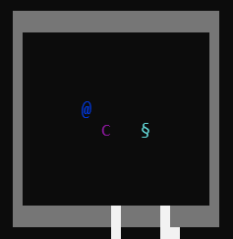
Joueur & Environnement
Déplacement :
Z Q S D
Dash : ⇧ shift + Déplacement
Téléportation d'une porte a une autre via le chemin
Portail / Escaliers
Trois types d’attaques :
Corps à Corps
Zone
Distance
Statistiques
Vous pouvez accéder aux statistique en haut de la map à tout moments ou dans votre inventaire pour des informations complémentaires
Proportions
L’environnement s’adapte au niveau du joueur à chaque génération étage

Slide 7
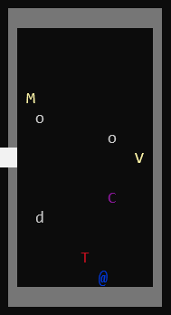
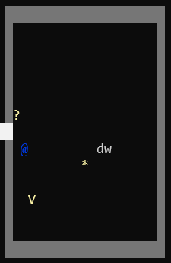
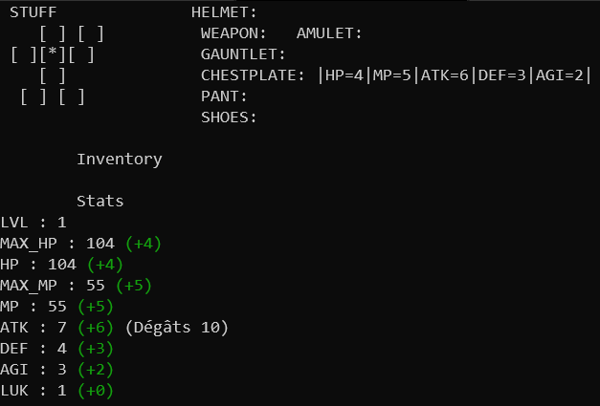
Items et Equipements
Proportionnel au niveau du joueur
Changement des statistiques du joueur
Probabilité d’obtention
Item utilisable instantanément
Potion de Vie / Mana (4/5 )¹
Poison de Vie / Mana (1/5)¹
Elixirs utilisables à tout moment
Elixir de Vie / Mana (+5% du max)
Equipement du joueur:
Coffre
Inventaire (10 items max)
¹probabilité d’apparition

Slide 8
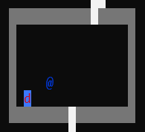
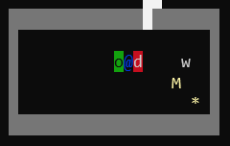
Monstres & Combats
Attaque à distance
Mise à niveau des monstres en fonction du niveau du joueur
Emplacements des monstres
Pas devant un passage
Mise en place de l’aggro
Attaques spéciales
Dépend du monstre
Boss: (apparait tout les 3 étages)
Attaque avec pattern
À sa mort un coffre et le portail apparaissent
Combats avec le Boss
Attaque de zone

Slide 9
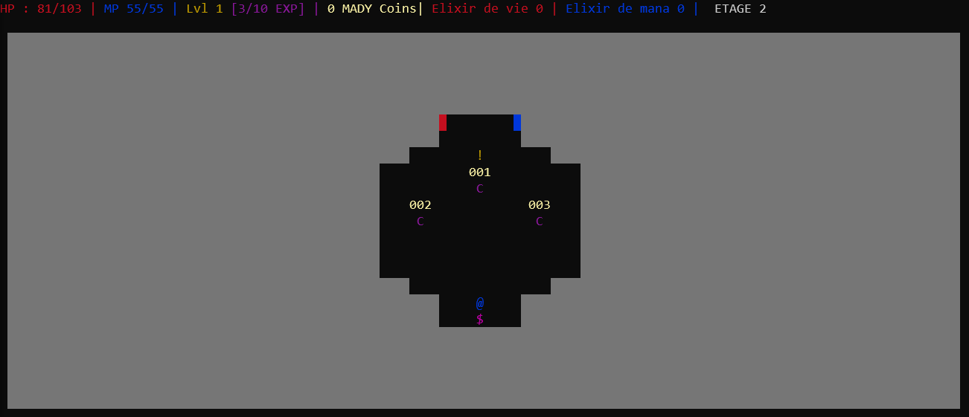
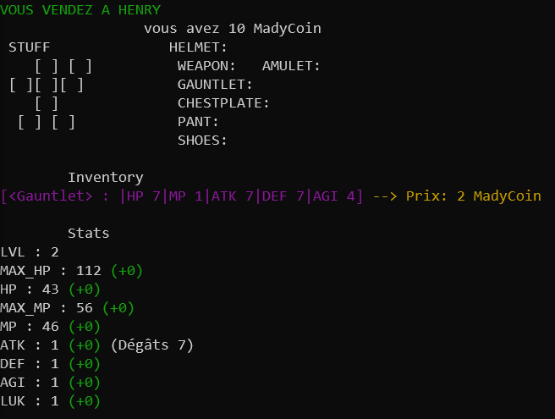
Shop
Vente d’items
Le vendeur vous rachètera la moitié du prix d’origine
Achat d’élixirs (5 max / type)
Un élixir coute 2 Coin
Génération map
Prix
Généré en fonction de l’items
et de ses spécificités
Génération d’items

Slide 10
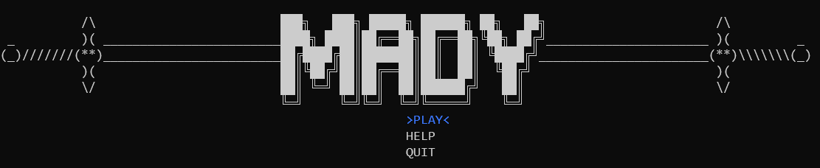
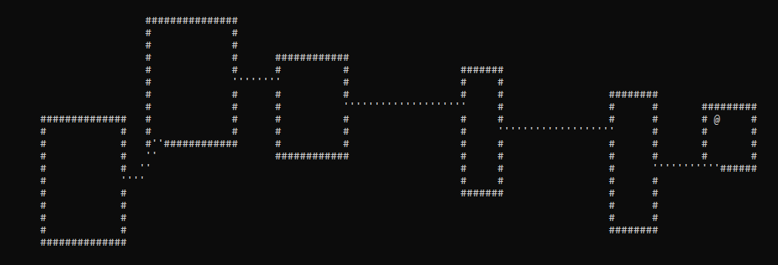
Graphisme & Musique

Slide 11
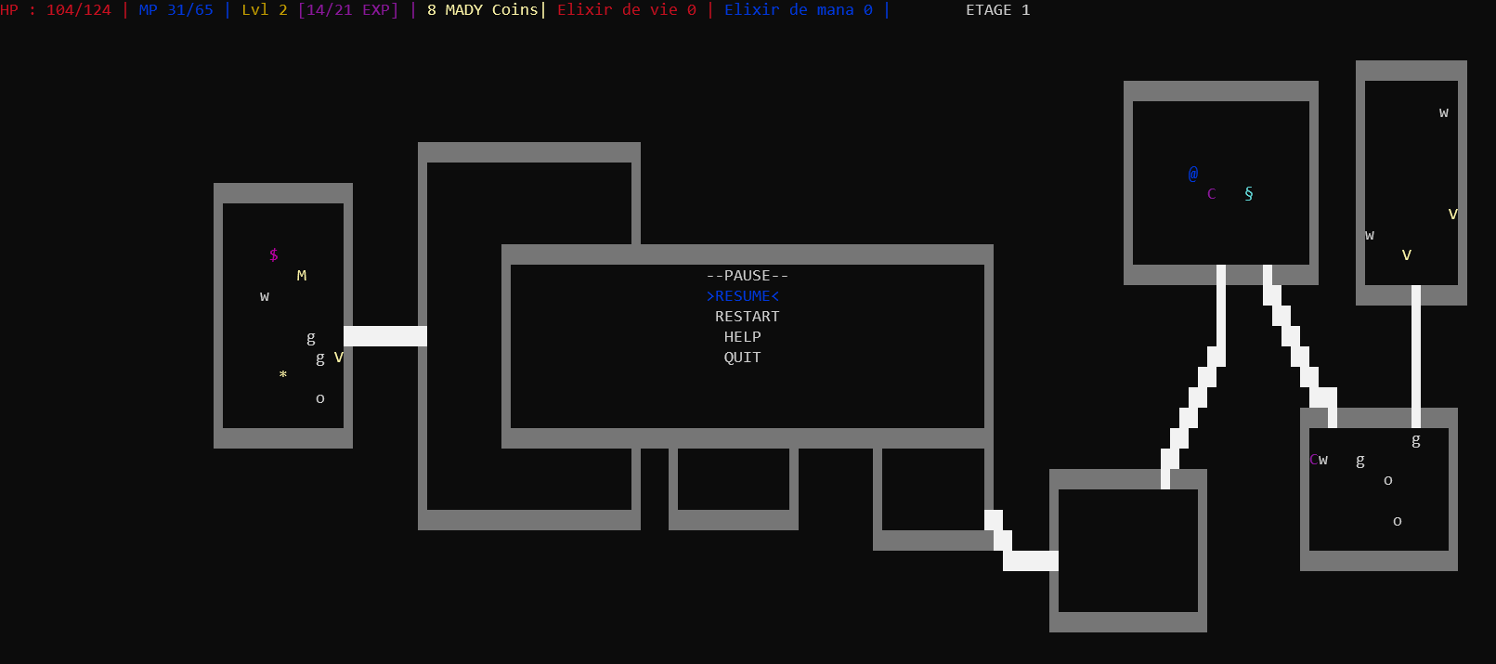
Faisons une petite pause…

Slide 12
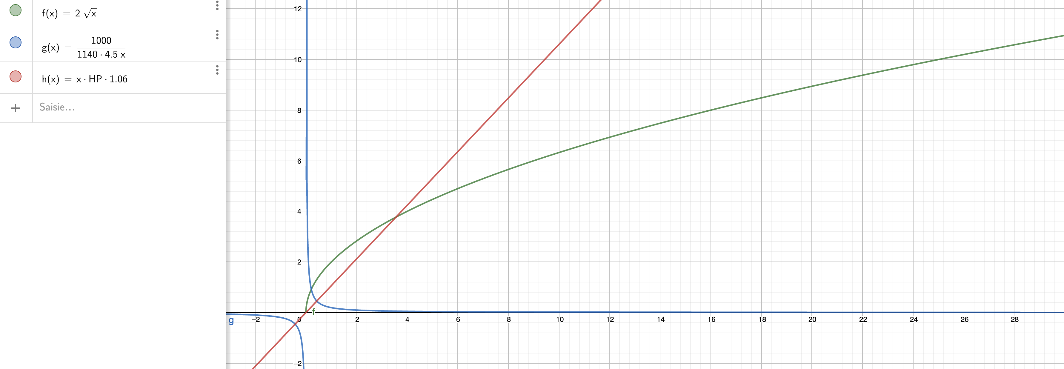

Équillibrage
Pour faire augmenter la difficulté nous avons chercher un moyen de la rendre croissante sans trop affecter l’expérience du joueur pour cela nous avons comparer différentes courbes et tester le jeu suivant différentes configuration de croissances
Nous avons retenu les formules suivantes pour faire croitre les statistiques des entités
$f\left(ATK\right)= 2∗√ATK$
Pour la défense nous avons opter pour la formule ci dessous elle nous fourni une réduction d’un certains pourcentage des dégâts par rapport à la défense
$g\left(DEF\right)$ = $\frac{1000}{1140 ∗4,5∗DEF}$
Évolution des stats des entités
$h\left(LVL\right)=LVL∗STAT ∗1,06$ (STAT $est une statistique de l^{′}entité)$

Slide 13
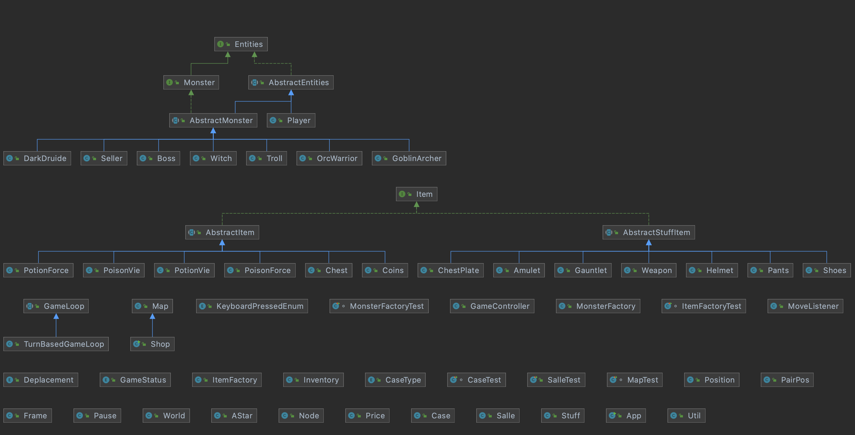
Notion de cours
Pattern :
Factories
Game loop
Tests unitaires

Slide 14
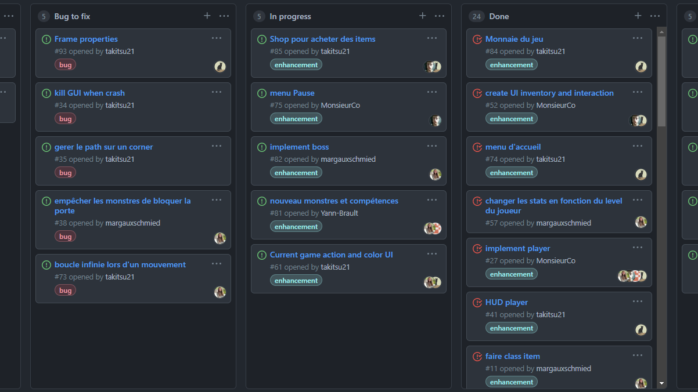
Notion de cours
Répartition
utilisation de GitHub
Organisation
KANBAN
Discord
Zoom

Slide 15
Derniers Problèmes rencontrés
Les chemins peuvent se croiser entre eux mais sont tout de même utilisables.
Génération de la map plus longue de temps en temps car nous avons augmenté sa taille et le nombre de salles présentes dans celle-ci.

Slide 16
Idées d’améliorations
Plus d’attaques pour le joueur
Différentes classes de joueurs
Case piège (ex : spawner a monstre)
Roulades / Esquives
Multijoueur
Portail pour revenir sur la map d’avant
Nouveaux monstres et attaques spéciales

